Slide 1





电子工业出版社《云计算(第三版)》配套课件
云计算
（第三版）
CLOUD COMPUTING Third Edition
第 10 章
云计算核心算法(二)
主编：刘鹏 教授

Slide 2


电子工业出版社《云计算(第三版)》配套课件
本套PPT下载地址：http://www.chinacloud.cn/list.aspx?cid=20
云计算的红宝书
书籍购买地址：http://weidian.com/item.html?itemID=1469775685&p=-1
（包邮且有刘鹏教授亲笔签名）
微信扫描二维码
关注云计算头条

Slide 3
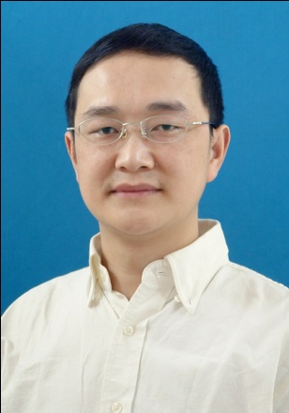
刘 鹏
教授、博导、学科带头人，清华大学博士。现任中国云计算专家咨询委员会秘书长、中国信息协会大数据分会副会长、工业与信息化部云计算研究中心专家。
主持完成科研项目25项，发表论文80余篇，出版专业书籍15本。获部级科技进步二等奖4项、三等奖4项。主编了国内第一本云计算教材《云计算》和第一本云计算编程书籍《实战Hadoop》。创办了知名的中国云计算（chinacloud.cn）和中国大数据（thebigdata.cn）网站。
曾率队夺得2002 PennySort国际计算机排序比赛冠军，两次夺得全国高校科技比赛最高奖，并三次夺得清华大学科技比赛最高奖。
荣获“全军十大学习成才标兵”（排名第一）、南京“十大杰出青年”、江苏省“333高层次人才培养工程”中青年科学技术带头人、清华大学“学术新秀”等称号。

Slide 4
10.2 DHT算法
10.2.1 DHT原理介绍
10.2.2 Chord中DHT的具体实现
10.2.3 Pastry中DHT的具体实现
10.2.4 CAN中DHT的具体实现
10.2.5 Tapestry中DHT的具体实现

Slide 5
10.2 DHT算法
Chord中DHT的具体实现
Chord
完全分布
可扩展性
可用性好
负载均衡
消息的目标节点就是节点ID大于或者等于消息Key值的节点中节点ID最小的一个
后继节点
successor
Chord中所有节点按节点ID大小顺时针排列并首尾相接组成一个拥有2m（m一般为160）个节点的环空间
Chord环

Slide 6
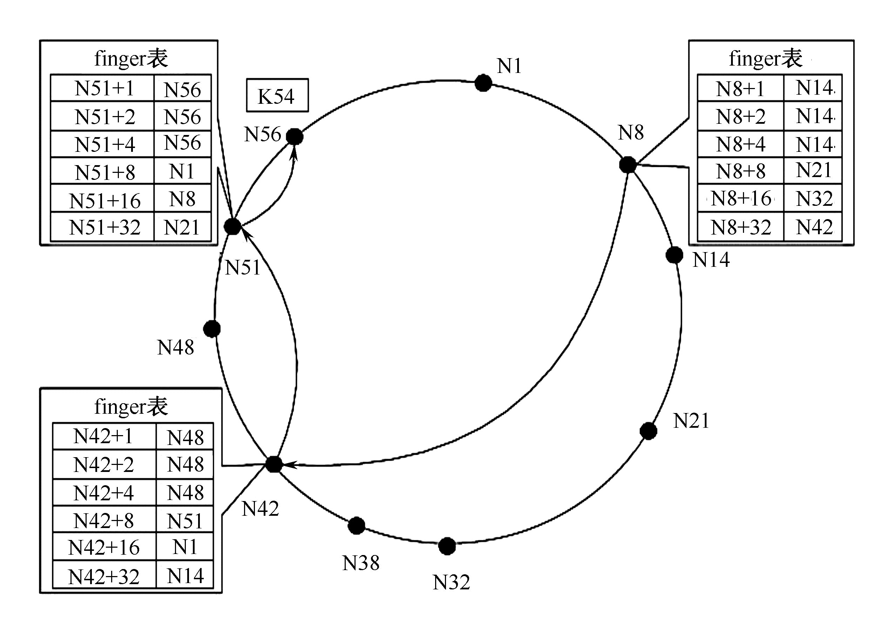
10.2 DHT算法
Chord中DHT的具体实现
m=6且只有10个节点的查找示意图，其中节点标识前加上N而关键字标识前加上K加以区别，图中给出了节点N8、N42、N51的finger表。
Chord模型示意图

Slide 7
10.2 DHT算法
Chord中DHT的具体实现
节点N的加入过程
初始化新节点的
指针表
更新现有其他节点的指针表
从后继节点把关键字传递到节点N
节点的退出过程
在Chord中，当节点N失效时，所有指针表中包括N的节点都必须把N替换成N的后继节点。
在失效处理中最关键的步骤是维护正确的后继指针

Slide 8
10.2 DHT算法
10.2.1 DHT原理介绍
10.2.2 Chord中DHT的具体实现
10.2.3 Pastry中DHT的具体实现
10.2.4 CAN中DHT的具体实现
10.2.5 Tapestry中DHT的具体实现

Slide 9
10.2 DHT算法
Pastry中DHT的具体实现
1．节点的加入
假定新加入节点的节点号为N，节点号的分配过程是由应用程序决定的。
N在加入Pastry之前，需要知道一个相邻节点A的位置信息。
N的加入过程主要包括初始化自己的节点数据结构，并通知其他节点自己已经加入系统。
2．节点的退出
Pastry网络中的节点可能会随时失效或者不发出通知离开系统。
当相邻节点不能和某个Pastry节点通信时，就认为该节点发生了失效。

Slide 10
10.2 DHT算法
10.2.1 DHT原理介绍
10.2.2 Chord中DHT的具体实现
10.2.3 Pastry中DHT的具体实现
10.2.4 CAN中DHT的具体实现
10.2.5 Tapestry中DHT的具体实现

Slide 11
10.2 DHT算法
CAN中DHT的具体实现
CAN是内容可编址网络（Content-Addressable Network）的缩写
CAN可以在Internet规模的大型对等网络上提供类似哈希表的功能。
CAN具有可扩展、容错和完全自组织等特点。CAN类似于一张大哈希表，基本操作包括插入、查找和删除。
CAN由大量自治的节点组成，每个节点保存哈希表的一部分，称为一个区。
CAN的设计完全是分布式的，不需要任何形式的中央控制点。
CAN具有很好的可扩展性，节点只需要维护少量的控制状态而且状态数量独立于系统中的节点数量。
CAN支持容错特性，节点可以绕过错误节点进行路由。

Slide 12
10.2 DHT算法
CAN中DHT的具体实现
整个区域坐标由5个节点A，B，C，D，E组成，每个节点负责部分区域， CAN中通过哈希函数把资源映射到d维空间中的一点，资源对象就发布在该节点上。
1.0
C
D
E
(0-0.5,0.5-1.0)
(0.5-0.75,0.5-1.0)
(0.75-1.0,0.5-1.0)
A
B
(0-0.5,0-0.5)
(0.5-1.0,0-0.5)
0.0
二维坐标空间中CAN的节点示意图
1.0

Slide 13
10.2 DHT算法
CAN中DHT的具体实现
查询操作通过在d维笛卡儿坐标空间中转发查询消息被执行，转发从查询初始化点沿着坐标系上最接近直线的路径到达存储关键字的节点。
Key=(0,8,0,9)
(0,1)
Node=(0.75,0,0.75,1)
(1,1)
(1,0)
CAN路由模型的路由过程
(0,0)

Slide 14
10.2 DHT算法
10.2.1 DHT原理介绍
10.2.2 Chord中DHT的具体实现
10.2.3 Pastry中DHT的具体实现
10.2.4 CAN中DHT的具体实现
10.2.5 Tapestry中DHT的具体实现

Slide 15
10.2 DHT算法
Tapestry中DHT的具体实现
分层路由和组织结构的查询算法，它为面向广域网的分布式应用提供了一个分布式查找和路由定位基础平台。
Tapestry
Tapestry网络中每个节点和文档通过哈希变换得到各自160位比特的唯一标识符
Tapestry基于文档标识符的后缀进行路由
Tapestry基于Plax ton中提出的定位和路由机制进行优化
Tapestry采用的基本定位和路由机制和Plax ton很类似
Tapestry中的每个节点都可以用Plax ton中描述的算法转发消息

Slide 16
10.2 DHT算法
Tapestry中DHT的具体实现
1．节点的加入
Tapestry的节点加入算法和Pastry很类似。
构造过程中还需要进行一些优化工作。
构造完自己的数据结构后，节点N将通知网络中的其他节点，自己已经加入网络。
2．节点的退出
一种情况是节点从网络中自行消失，在这种情况下，它的邻居可以检测到它已经退出网络并可以相应地调整路由表；
另一种机制是节点在退出系统之前，利用后向指针确定所有把它作为邻居的节点，这些节点会相应调整路由表并通知对象服务器该节点已经退出网络。

Slide 17
10.1 Paxos算法
10.2 DHT算法
10.3 Gossip协议

Slide 18
10.3 Gossip协议
10.3.1 Gossip协议的特点
10.3.2 Gossip协议的通信方式及收敛性
10.3.3 Gossip节点管理算法
10.3.4 Cassandra中Gossip协议的具体实现方式
10.3.5 CoolStreaming系统中Gossip协议的具体实现方式

Slide 19
10.3 Gossip协议
Gossip协议的特点
Gossip协议具有以下几个优点:
分布式容错
最终一致性
去中心化
当系统中有节点因为宕机而重启，或有新节点加入，经过一段时间后，这些节点的状态仍会与系统中其他节点达成一致，也就是说Gossip天然具有分布式容错的特点。
Gossip协议虽然无法保证在某个时刻所有节点状态保持一致，但可以保证在“最终”所有节点一致。“最终”是一个现实中存在，但理论上难以证明的时间点。
Gossip协议不要求节点知道系统中所有节点的状态，节点之间完全对等，不需要任何中心节点。

Slide 20

Gossip协议的缺点也很明显
冗余通信会大大增加网络和CPU的负载
并进一步影响算法收敛的速度

Slide 21
10.3 Gossip协议
10.3.1 Gossip协议的特点
10.3.2 Gossip协议的通信方式及收敛性
10.3.3 Gossip节点管理算法
10.3.4 Cassandra中Gossip协议的具体实现方式
10.3.5 CoolStreaming系统中Gossip协议的具体实现方式

Slide 22
10.3 Gossip协议
Gossip协议的通信方式及收敛性
传染病算法（Epidemic Algorithm）中存在三种不同单元：
人口
（population）
交互
（a set of interactive）
交流
（communicating）
这三个单元通过既定规则决定如何传递信息。规则可以由用户自由设定，但是任意单元在特定时间 内必须处于以下三种状态之一。
易受感染（Susceptible）
单元不了解信息的内容，但可以收到这条信息。
传染（Infective）
单元知道（接收到）信息，按照指定规则进行传播。
恢复（Recovered）
单元知道（接收到）信息，但不进行转发。

Slide 23
10.3 Gossip协议
Gossip协议的通信方式及收敛性
1．感染-传染（Susceptible-Infective，SI）
该类算法中几乎每个单元最初都设定为感染状态，当一个单元接收到更新的信息后立即转为传染状态，并保持这种状态直到所有单元都成为传染状态。
2．感染—传染—感染（SIS）
与SI算法模型不同，SIS算法可以决定在全部人口被传染前停止传播。
3．感染—传染—恢复（SIR）
SIR算法和SIS算法唯一区别是恢复单元在停止传播信息之后便不再收到传染。

Slide 24
10.3 Gossip协议
10.3.1 Gossip协议的特点
10.3.2 Gossip协议的通信方式及收敛性
10.3.3 Gossip节点管理算法
10.3.4 Cassandra中Gossip协议的具体实现方式
10.3.5 CoolStreaming系统中Gossip协议的具体实现方式

Slide 25
10.3 Gossip协议
Gossip节点管理算法
1．节点加入
接触
Contact
运行初期，节点的局部视图只包含这些接触记录
新加入
New subscription
当一个节点收到一个新加入请求时，它会把新节点的标识符转发到局部视图里的所有成员
转发加入
Forward subscription
这些被转发的加入请求或者被某个节点保留，或者被转发，直到一些节点将其保留才会消失
保持加入
Keeping a subscription
群体中每个节点都会维护两张表：局部视图（Partial View）、入度视图（In View）

Slide 26

10.3 Gossip协议
Gossip节点管理算法
2．节点离开
离开机制是用来控制节点局部视图大小的。
机制的缺陷是一个节点可能需要在局部视图中保存某个节点的多个副本，或者保存自己的ID，此时只需要把相关ID删除即可。

Slide 27
10.3 Gossip协议
10.3.1 Gossip协议的特点
10.3.2 Gossip协议的通信方式及收敛性
10.3.3 Gossip节点管理算法
10.3.4 Cassandra中Gossip协议的具体实现方式
10.3.5 CoolStreaming系统中Gossip协议的具体实现方式

Slide 28
10.3 Gossip协议
Cassandra中Gossip协议的具体实现方式
有4台机器，分别用A、B、C、D表示，并且配置它们都是seed节点，当它们同时启动时，可能会出现如下情形。
1
A节点启动了，发现不存在其他在线节点，走到步骤c，和任意一个seed节点同步，假设选择了seed节点B。
2
B节点和A节点完成同步，则认为A在线，它将和A同步，由于A是种子，B将不再和其他种子节点同步。
3
C节点启动后发现没有其他节点在线，同样走到步骤c，和任意一个seed节点同步，假设这次恰好选择了seed节点D。
4
D节点和C节点完成同步，则认为C在线，它将和C同步，由于C是种子，D将不再和其他种子节点同步。

Slide 29
10.3 Gossip协议
Cassandra中Gossip协议的具体实现方式
下面介绍一下Cassandra中Gossip协议的数据结构。Gossip协议通信的状态信息主要有三种：
EndPointState 封装了一个节点的所有ApplicationState和HeartBeatState。
HeartBeatState 由generation和version组成：generation每次启动都会变化，用于区分机器重启前后的状态；version只能增长，每次心跳之前进行递增。
pplicationState 用于表示系统的状态，由state和version组成：state表示节点的状态；version是递增的，每个对象表示节点一种状态。

Slide 30
10.3 Gossip协议
10.3.1 Gossip协议的特点
10.3.2 Gossip协议的通信方式及收敛性
10.3.3 Gossip节点管理算法
10.3.4 Cassandra中Gossip协议的具体实现方式
10.3.5 CoolStreaming系统中Gossip协议的具体实现方式

Slide 31
10.3 Gossip协议
CoolStreaming系统中Gossip协议的具体实现方式
1．节点管理
（1）伙伴节点（partner）
（2）请求节点（requester）与活动节点（supplier）
2．数据表示
节点和伙伴需要相互知道所缓存的数据的内容。
节点和伙伴通过不断交换BM来了解相互间的缓存情况。

Slide 32
10.3 Gossip协议
CoolStreaming系统中Gossip协议的具体实现方式
3．数据调度
（1）每个数据块必须在播放的最大延迟之前获取，错过最大延迟的数据块应尽可能少。
（2）每个伙伴的带宽情况不同。如果某个数据块的提供者越少，就越难满足最大延迟的要求，因此在CoolStreaming中，采用最少块优先的算法。
4．错误恢复与伙伴节点优化
在CoolStreaming系统中，节点同样会在任意时刻离开或者中断。
因为每个节点既是提供者，也是接收者，所以考虑了两个方向的分数。

Slide 33
习题：
1．Paxos算法解决了什么问题？
2．Paxos算法如何保证数据的一致性？
3．DHT算法解决了什么问题？
4．请举例说明目前哪些分布式系统使用了DHT协议。
5．在传统的网络协议层次结构中，DHT处于哪一层？
6．Gossip协议解决了什么问题？
7．Gossip协议中消息传播有哪三种方式？
8．请画出CoolStreaming系统中消息传播的示意图。

Slide 34





大学生如何提高实战能力，高薪就业？
学到真本事
省钱、省时间!
学习大数据、人工智能、云计算的不二之选
在线学习、在线动手做实验
学习云创大数据大量实际项目
获取云创工程师认证、工信部认证、国际认证
大数据能力分析、工作匹配、智能推荐
学到真本事，走遍天下都不怕！
云创大学网站
https://edu.cstor.cn/
云创大学微信公众号

Slide 35
















运用大数据，精彩你生活
微信公众号推荐
免费大数据APP推荐
刘鹏看未来
云创大数据
我的PM2.5
同声译
智能硬件大数据免费托管平台
环境大数据开放平台

Slide 36































完善的课程体系：大数据方向、人工智能方向。
面向理论与实践，分为本科院校、专科院校、高职院校。

Slide 37
电子工业出版社《云计算(第三版)》配套课件
云计算
（第三版）
CLOUD COMPUTING Third Edition
第 10 章
谢谢观看
主编：刘鹏 教授

